Slide 1
软件测试分类

Slide 2
目录
从是否执行程序
从测试实现方法
从阶段划分
从介入代码的程度
其它类型

Slide 3
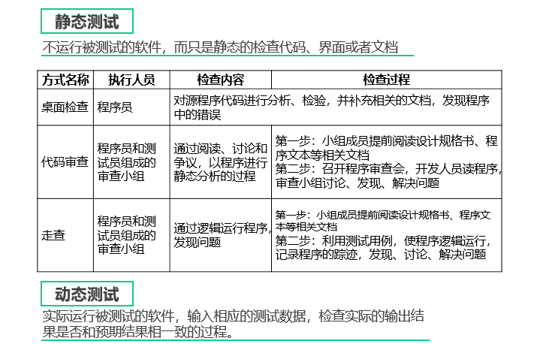
软件测试类型
从是否执行程序的角度划分，有以下几种类型：

Slide 4
软件测试类型
从测试实现方式划分，有下面几种测试类型：
手工测试：是指由人根据用例进行数据输入，并分析判断测试结果的方式。
自动化测试：是指由程序实现的工具代替人进行测试条件预置、程序运行、测试结果分析判断的方式。

Slide 5
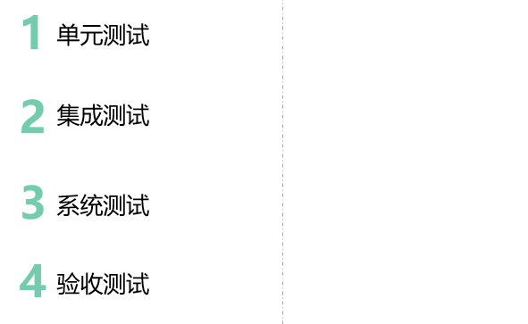
软件测试类型
从测试执行阶段划分，有以下几种类型的测试：

Slide 6
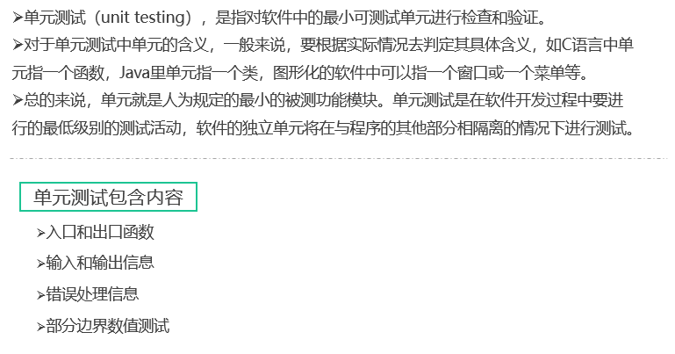
软件测试类型—按阶段划分

Slide 7
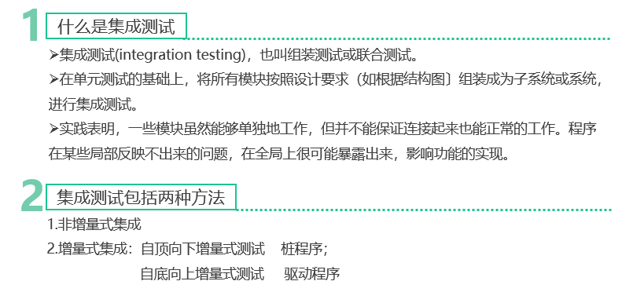
软件测试类型—按阶段划分

Slide 8
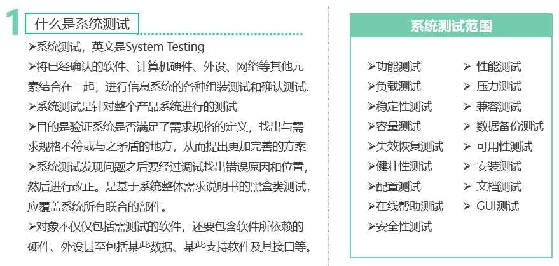
软件测试类型—按阶段划分

Slide 9
系统测试（1）
功能测试
软件功能是否实现、实现的是否准确、是否符合《需求规格说明书》中的功能
性能测试
主要测试系统运行时的各种指标（CPU、内存、点击率、用户并发量、吞吐量等）
负载测试
性能测试的一种，不断给系统施加压力，检测系统的最大承受能力
压力测试
性能测试的一种，不断给系统施加压力，在饱和状态下运行一段时间，来验证
系统的最大承受能力。
稳定性测试
一定负载的情况下，系统运行一段时间后的稳定程度。通常：7*24 或3*24。
Notes:
点击率是指网站页面上某一内容被点击的次数与被显示次数之比；
点击率越大对server造成的压力就越大。
性能测试：批量用户在线，观察CPU、内存、网络、等占用情况，页面响应时间。

Slide 10
系统测试（2）
兼容性测试
软件兼容性主要考虑：常见系统：BS架构、CS架构（APP）
BS：浏览器兼容（举例：在chrome上）
CS：在不同的操作系统上，屏幕大小和分辨率
容量测试
面向数据的测试，测试系统的最大承载的数据量。（系统支持的最大用户量，类似于负载测试）
数据备份测试
系统出现故障时候，备份数据的能力（手工备份，自动备份）
失效恢复测试
系统故障后，恢复系统的能力（完整性、恢复的时间）
可用性测试
检查系统或软件的易用性和可操作性 （微信和QQ，微信为啥使用比较广泛，易用性好）
健壮性测试
测试系统在出现故障时，是否能够自动恢复或者忽略故障继续运行（输入用户名是5位，不会异常，而且会有提示信息）
Notes:
对公司来说，数据非常重要，所以会做数据备份
Tencent数据中心有多个：guizhou、American、HK、India

Slide 11
系统测试（3）
安装测试
是否能够安装、是否按照正确的路径安装、是否有良好的信息提示，安装中是否有残留的文件、
是否能取消安装、再次安装，是否可以更新安装、修复、卸载。
配置测试
面向硬件。检查系统硬件之间的配合。（这个软件适用的最优硬件配置，玩游戏的时候，有推荐配置）
文档测试
《用户手册》《帮助文档》
在线帮助测试
验证系统提供的实时咨询服务的可操作性
GUI测试（graphical User interface）
图形用户界面，主要测试菜单、按钮、文本框
安全性测试
非法或者非正常途径入侵系统时，检查系统的保护和防御机制

Slide 12
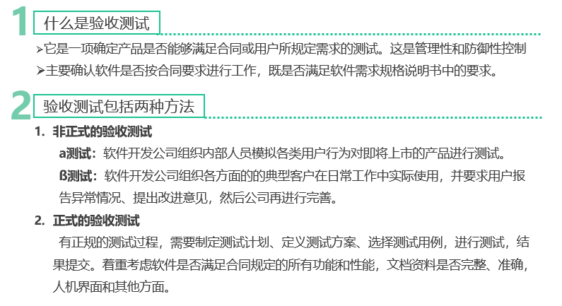
软件测试类型—按阶段划分
Notes:
Α对应内测；β对应公测
Alpha测试执行适合的人选是了解产品用户使用场景和使用习惯的人员，而不是对产品系统实现方式熟悉的测试人员。

Slide 13
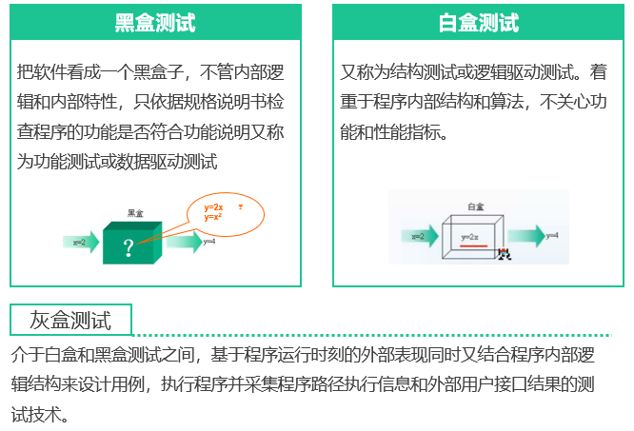
软件测试类型
从测试介入代码的程度划分，有以下几种测试类型：
Notes:
这里的盒子是指被测的软件程序

Slide 14
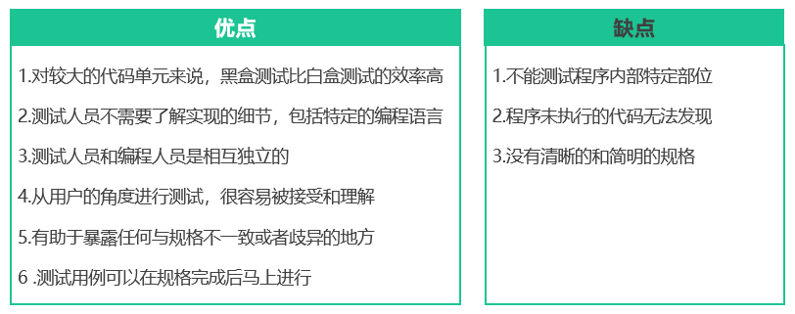
软件测试类型
黑盒测试的特点：

Slide 15
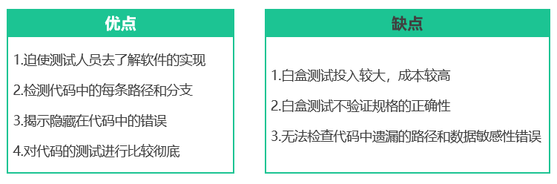
软件测试类型
白盒测试特点：

Slide 16
软件测试类型
其它类型的软件测试：
冒烟测试：是对软件基本的功能进行测试，测试的对象是每一个新编译的需要正式测试的软件版本，目的是确认软件基本的功能正常，保证软件系统能跑的起来，可以进行后续的正式测试工作。
发散测试：是指测试人员基于对被测对象的理解，在不受测试计划、测试用例等相关规则的约束进行的自由测试。
Notes:
冒烟测试源自硬件行业。

Slide 17
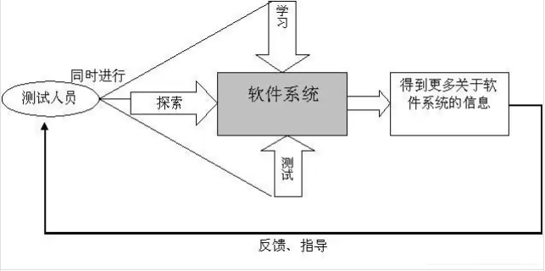
软件测试类型
其它类型的软件测试：
探索性测试：是指在对测试对象进行测试的同时学习测试对象，并设计测试，在测试过程中利用对测试对象的理解来设计更好的测试。其典型的过程如下图所示：
Notes:
测试基本过程：
识别软件系统的目的；
识别软件系统提供的功能；
识别软件系统潜在的不稳定的区域；
在探索软件系统的过程中记录关于软件的信息和问题；

Slide 18
软件测试类型
其它类型的软件测试：
回归测试：是指软件bug被修改后，进行的测试，以确认原来的bug已经被解决，并且没有因为此次修改而引入新的bug。

Slide 19


联系我们
电话：19983568393（微信同步）
邮箱：service@ronghuanet.com
地址：成都市高新区天府二街138号蜀都中心一期1号楼16楼
手机扫描关注公众号
QQ群号:736371980

Slide 20
感谢您对我们的关注
Thank you
谢谢观看!

